Slide 1
Viabilidad económico-financiera de una promoción inmobiliaria en La Pobla de Farnals
Directores académicos:
Llinares Millán, Mª Carmen
Gil Senabre, Doria
Autor:
Penella Muñoz, Amparo

Slide 2
I-Introducción
II-Objetivos
III-Metodología
IV-Resultados
V- Conclusiones
Índice

Slide 3
Introducción
I-Introducción II-Objetivos III-Metodología IV-Resultados V-Conclusiones

Slide 4
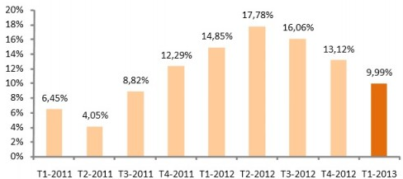
Introducción
La crisis actual española está causada por:
La explosión del ``Boom Inmobiliario´´
La falta de liquidez por parte de las entidades Financieras
Principales consecuencias:
Aumento del número de parados
Cierre de empresas constructoras
Disminución de la edificación de viviendas
Disminución notable del consumo en todos los aspectos
Fuente: Intereconomia.com
Evolución del total de parados, en tasa anual
I-Introducción II-Objetivos III-Metodología IV-Resultados V- Conclusiones

Slide 5
Introducción
Posibles soluciones para revitalizar el sector de la construcción :
Realizar estudios de viabilidad económico-financiera
Son estudios que se centran en los aspectos :
-Urbanísticos
-Comerciales
-Económico-financieros
¿Qué son?
Para conocer si la promoción inmobiliaria es rentable
¿Para qué sirven estos estudios en nuestro sector?
Evitar riesgos de inversión para los promotores
I-Introducción II-Objetivos III-Metodología IV-Resultados V- Conclusiones

Slide 6
Objetivos
I-Introducción II-Objetivos III-Metodología IV-Resultados V- Conclusiones

Slide 7
Objetivos
Principal
Obtener la máxima rentabilidad de una promoción de viviendas a bajo coste.
Específicos
Realizar un estudio de mercado, desde un punto de vista económico, comercial y financiero
Estudiar el macroentorno de la economía en general
Conocer el microentorno del municipio
Analizar la rentabilidad de la promoción inmobiliaria
Decidir la mejor financiación que ofrece la entidad bancaria para el proyecto
I-Introducción II-Objetivos III-Metodología IV-Resultados V- Conclusiones

Slide 8
Metodología
I-Introducción II-Objetivos III-Metodología IV-Resultados V- Conclusiones

Slide 9
Metodología
Fase 1.Búsqueda del solar
Descripción del solar
Fase 2.Características y descripción del solar. Información urbanística
Fase 3.Estudio del macroentorno
Fase 4.Estudio del microentorno
Estudio comercial-Estudio de mercado
Fase 5.Ofertas inmobiliarias
Fase 6.Encuesta de la oferta y la demanda
Fase 7.Decisión de la promoción
Fase 8.Estudio económico
Estudio económico-financiero
Fase 9.Estudio financiero
I-Introducción II-Objetivos III-Metodología IV-Resultados V- Conclusiones

Slide 10
Resultados
I-Introducción II-Objetivos III-Metodología IV-Resultados V- Conclusiones

Slide 11
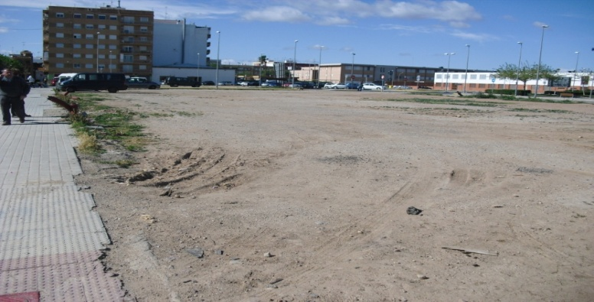
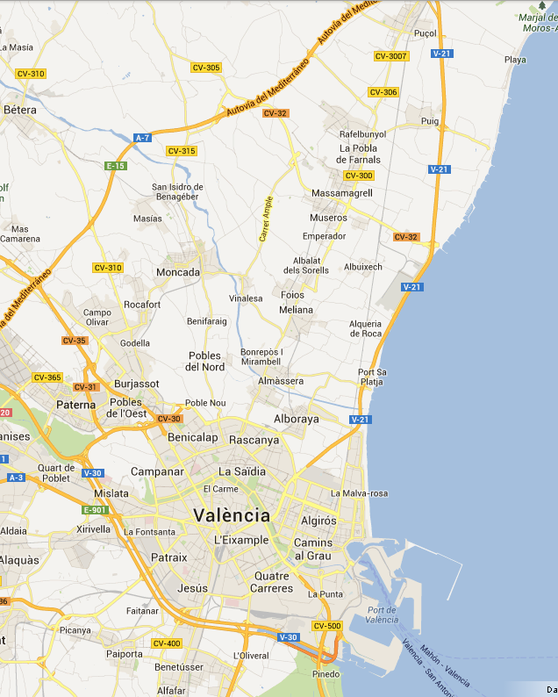
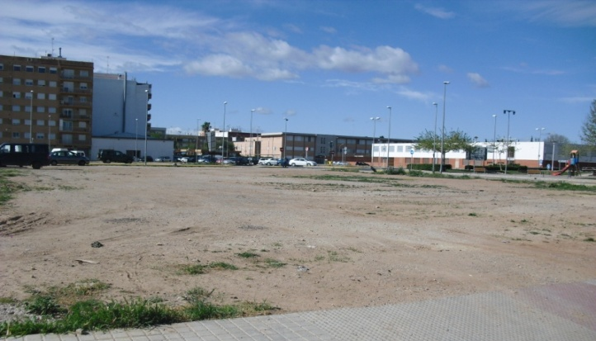
Resultados
Fase 1.Búsqueda del solar
Localizar el solar más idóneo
Fotografías del solar
Fase 2.Características y descripción del solar. Información urbanística
Visita al municipio
Fase 3.Estudio del macroentorno
Fase 4.Estudio del microentorno
La Pobla de Farnals
Fase 5.Ofertas inmobiliarias
Fase 6.Encuesta de la oferta y la demanda
Fase 7.Decisión de la promoción
Valencia
Fase 8.Estudio económico
Fase 9.Estudio financiero
I-Introducción II-Objetivos III-Metodología IV-Resultados V- Conclusiones

Slide 12
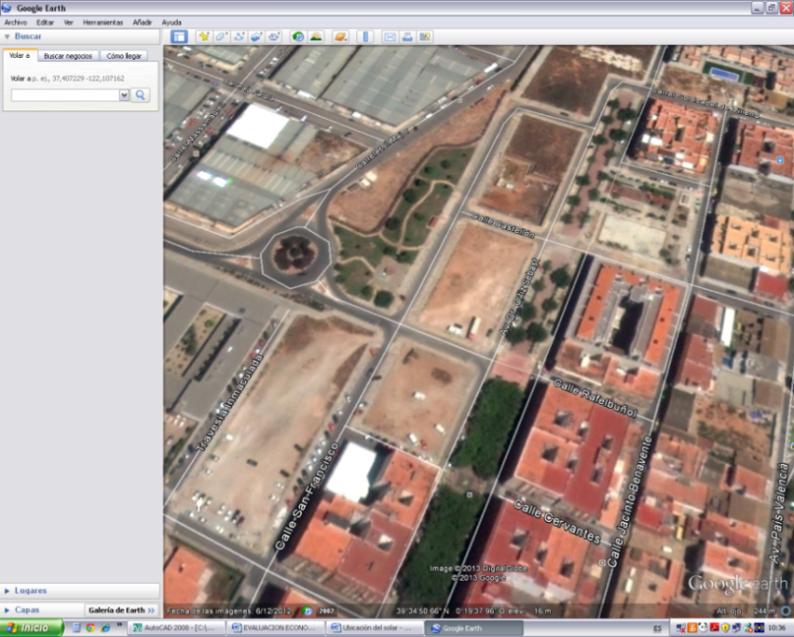
Resultados
Fase 1.Búsqueda del solar
Visita al Ayuntamiento, obtener la ficha urbanística
Fase 2.Características y descripción del solar. Información urbanística
- Planta baja edificable en su totalidad
- Se puede edificar hasta 5 alturas (P.B. +5)
Fase 3.Estudio del macroentorno
Consulta del Catastro, para conocer las características
del solar
Fase 4.Estudio del microentorno
- Ocupa una manzana completa
- Superficie total= 2.168,22 m²
Fase 5.Ofertas inmobiliarias
Fase 6.Encuesta de la oferta y la demanda
Fase 7.Decisión de la promoción
Solar
Fase 8.Estudio económico
Fase 9.Estudio financiero
I-Introducción II-Objetivos III-Metodología IV-Resultados V- Conclusiones

Slide 13
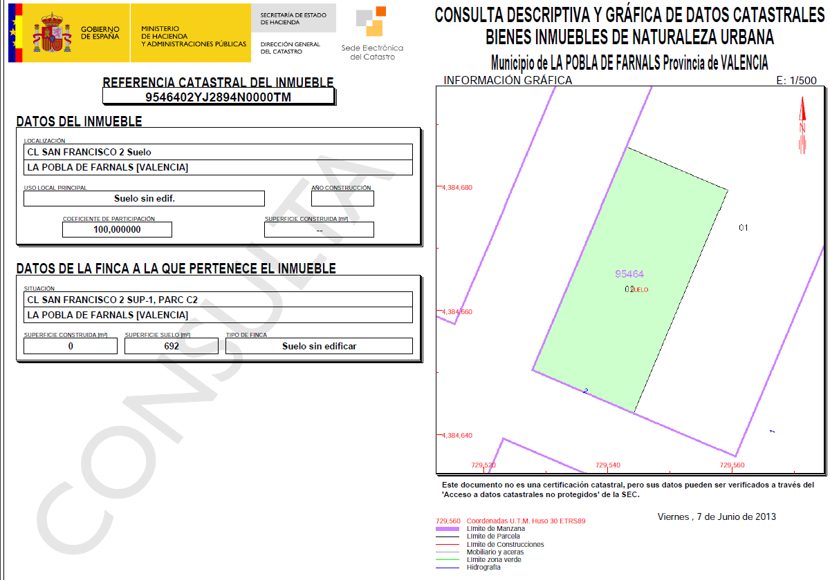
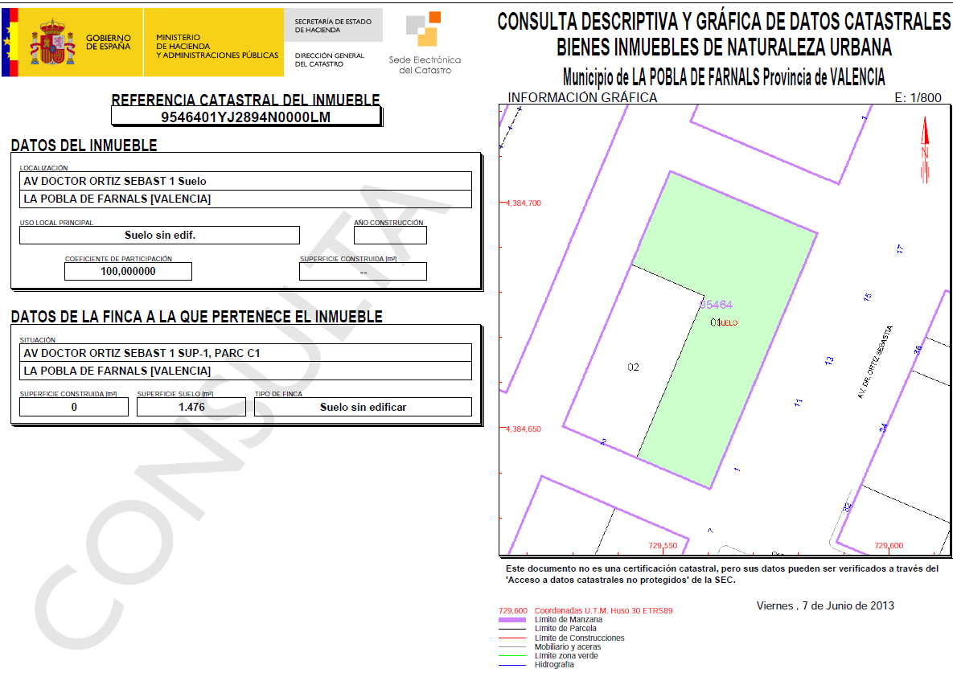
Resultados
Fase 1.Búsqueda del solar
Fase 2.Características y descripción del solar. Información urbanística
Fase 3.Estudio del macroentorno
Fase 4.Estudio del microentorno
Fase 5.Ofertas inmobiliarias
Fase 6.Encuesta de la oferta y la demanda
Fase 7.Decisión de la promoción
Fase 8.Estudio económico
Fase 9.Estudio financiero
I-Introducción II-Objetivos III-Metodología IV-Resultados V- Conclusiones

Slide 14
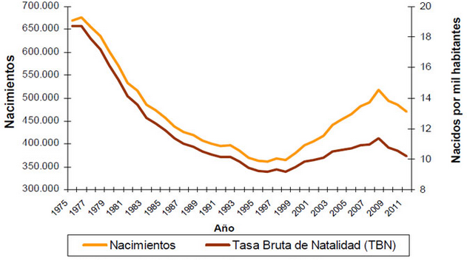
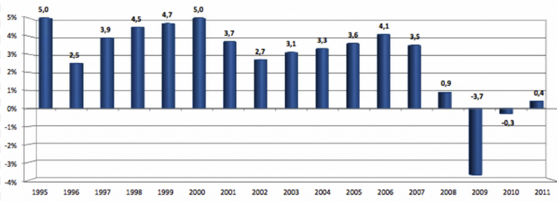
Resultados
Fase 1.Búsqueda del solar
Factores demográficos
Fase 2.Características y descripción del solar. Información urbanística
-Disminución del número de nacimientos
-La mortalidad sigue su crecimiento paulatino
- Crecimiento vegetativo va en descenso progresivo
Fase 3.Estudio del macroentorno
Fase 4.Estudio del microentorno
Fuente: INE
Evolución de la natalidad en España
Fase 5.Ofertas inmobiliarias
Factores económicos
-El desempleo aumentó en todos los sectores
El PIB ha descendido de una forma notable
Fase 6.Encuesta de la oferta y la demanda
Fase 7.Decisión de la promoción
Fase 8.Estudio económico
Fase 9.Estudio financiero
Fuente: Eurostat
Tasa de crecimiento del PIB
I-Introducción II-Objetivos III-Metodología IV-Resultados V- Conclusiones

Slide 15
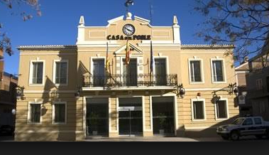
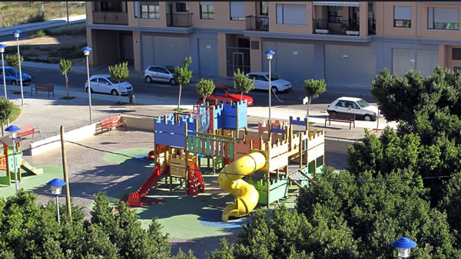
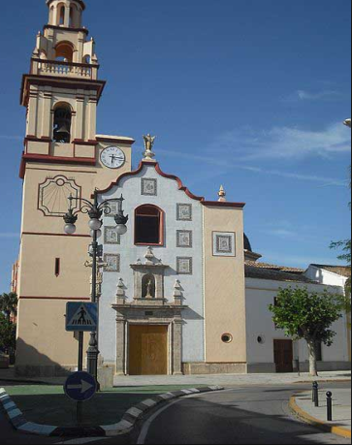
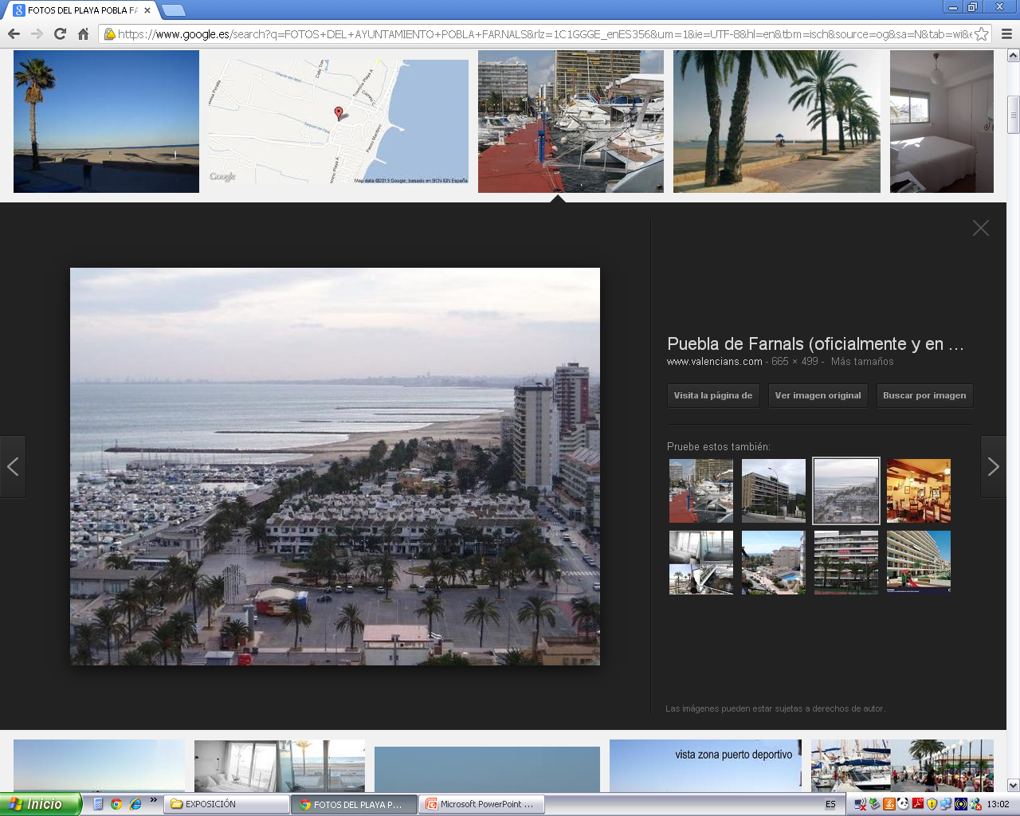
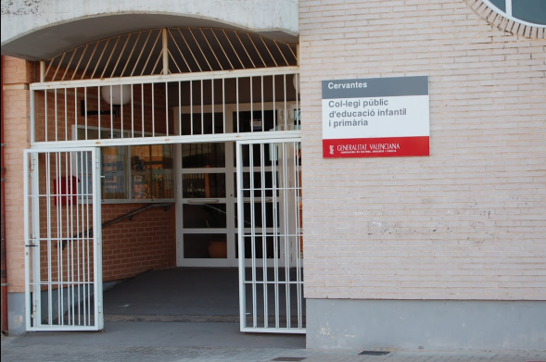
Resultados
Fase 1.Búsqueda del solar
-Municipio de l´horta Nord
Tiene la zona de playa a
menos de 4 km. de distancia
Cuenta con todas las infraestructuras básicas
- Cuenta con las infraestructuras de transporte : Metro, Taxis y Bus
Fase 2.Características y descripción del solar. Información urbanística
La Pobla de Farnals
Fase 3.Estudio del macroentorno
Fase 4.Estudio del microentorno
Fase 5.Ofertas inmobiliarias
Fase 6.Encuesta de la oferta y la demanda
Fase 7.Decisión de la promoción
Fase 8.Estudio económico
Fase 9.Estudio financiero
I-Introducción II-Objetivos III-Metodología IV-Resultados V- Conclusiones

Slide 16
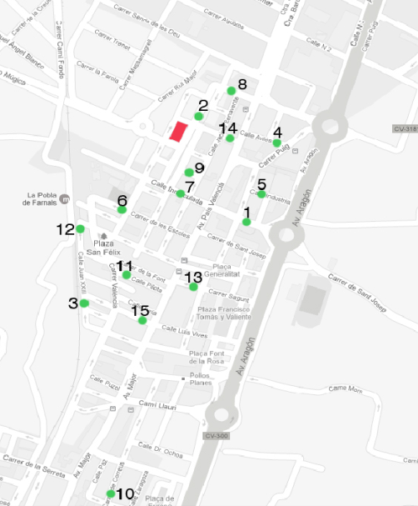
Resultados
Fase 1.Búsqueda del solar
Oferta inmobiliaria :
Fase 2.Características y descripción del solar. Información urbanística
Búsqueda de las viviendas en venta, ya sean de obra nueva como de segunda mano
Selección de las 15 viviendas más parecidas a la promoción
Fase 3.Estudio del macroentorno
Fase 4.Estudio del microentorno
Fase 5.Ofertas inmobiliarias
Identificación de las características más relevantes y fotografías de las viviendas elegidas
Obtención del precio medio de las viviendas seleccionadas
Fase 6.Encuesta de la oferta y la demanda
Fase 7.Decisión de la promoción
Fase 8.Estudio económico
Identificación del precio por €/m2 de la futura promoción
Fase 9.Estudio financiero
I-Introducción II-Objetivos III-Metodología IV-Resultados V- Conclusiones

Slide 17
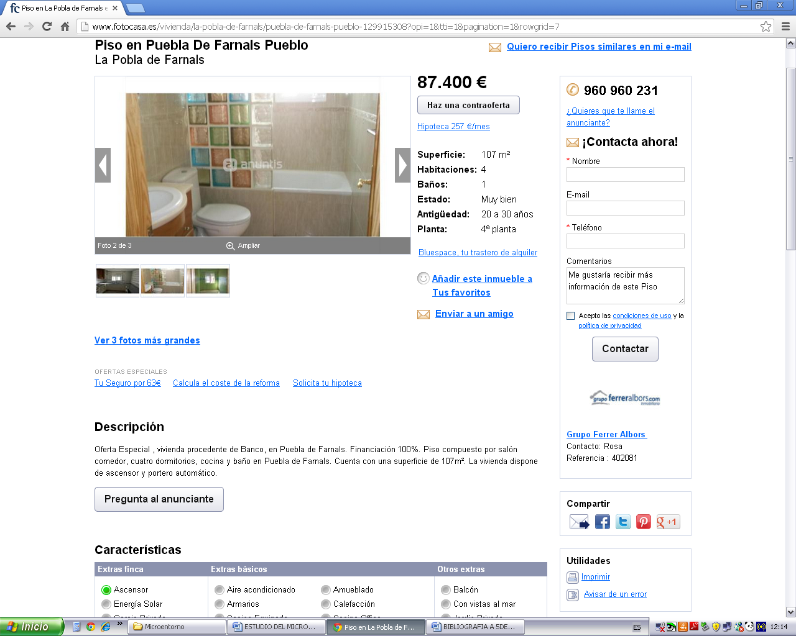
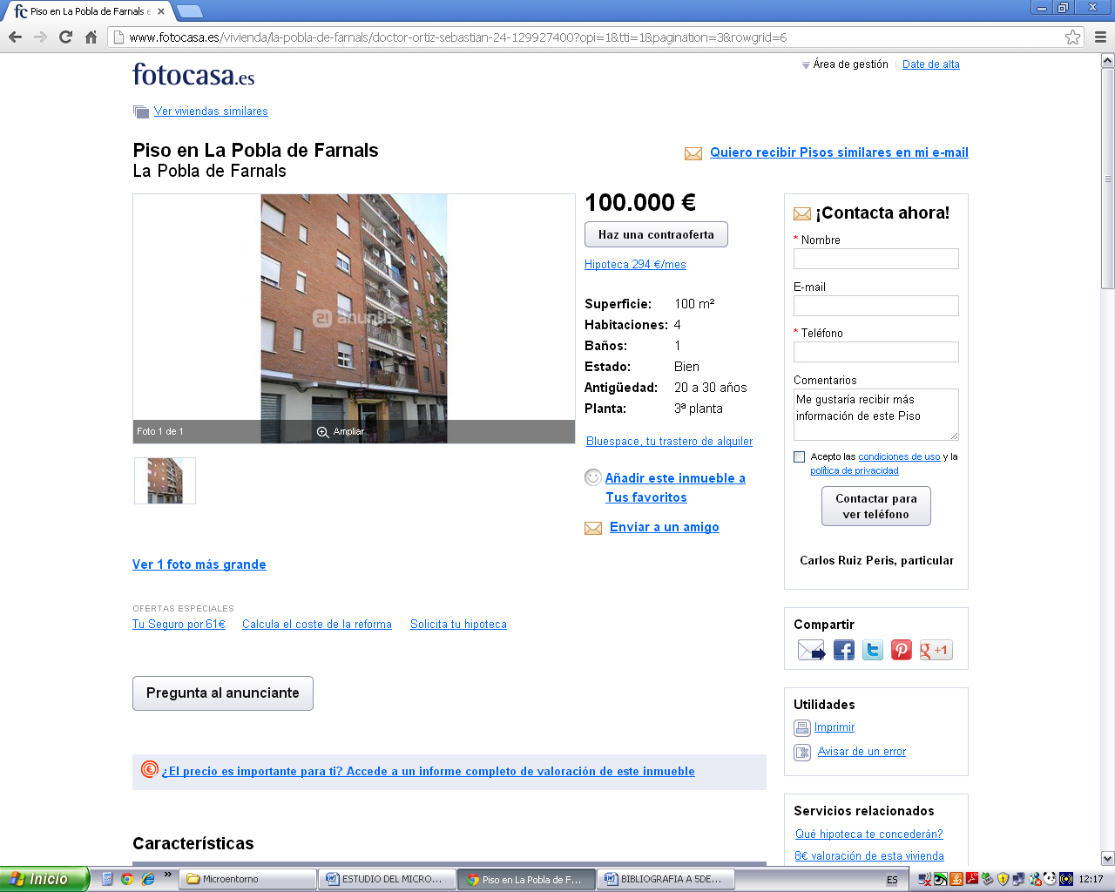
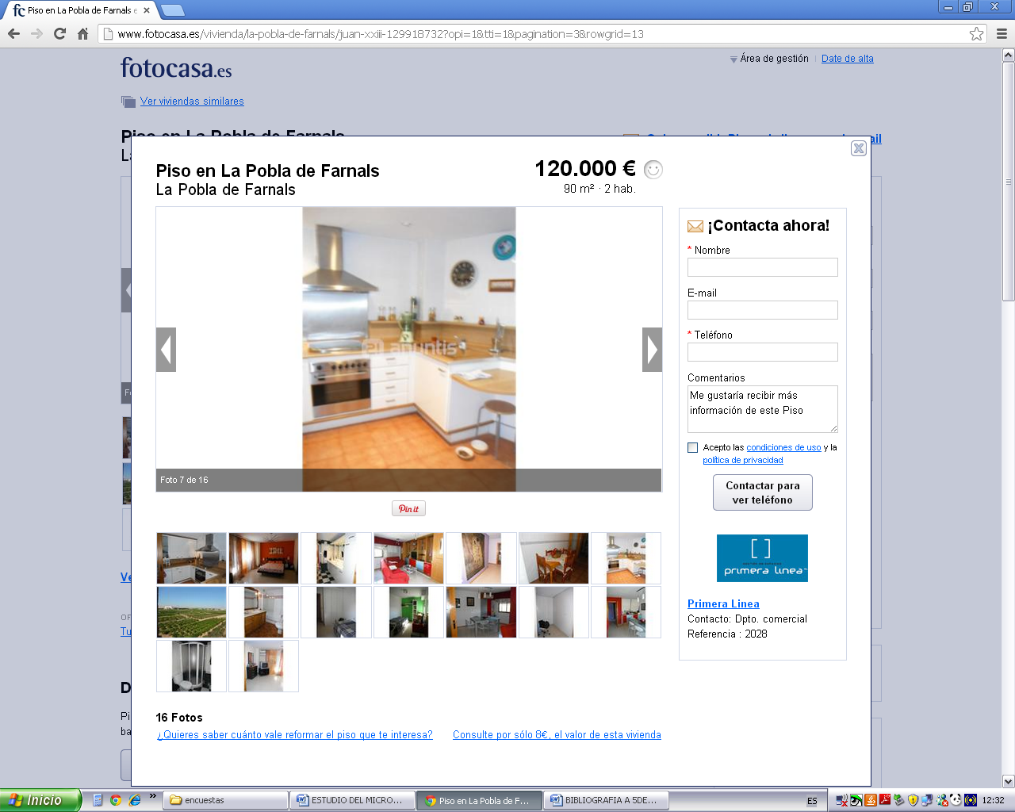
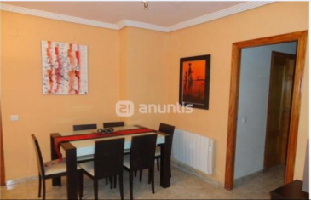
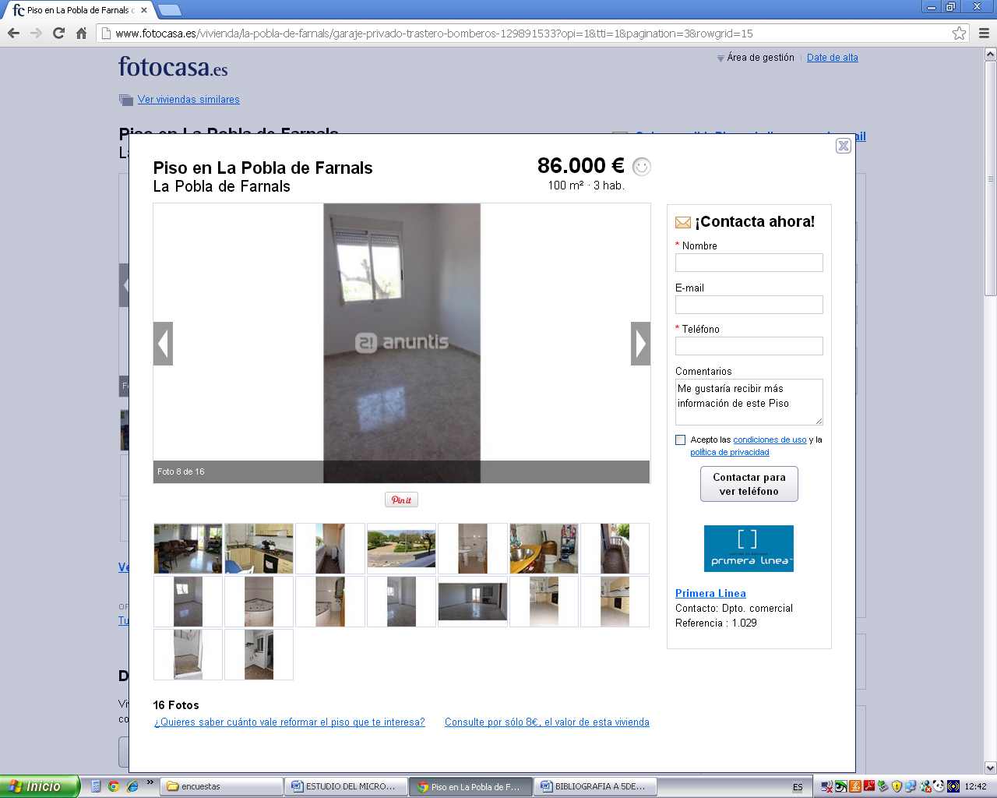
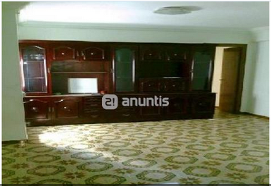
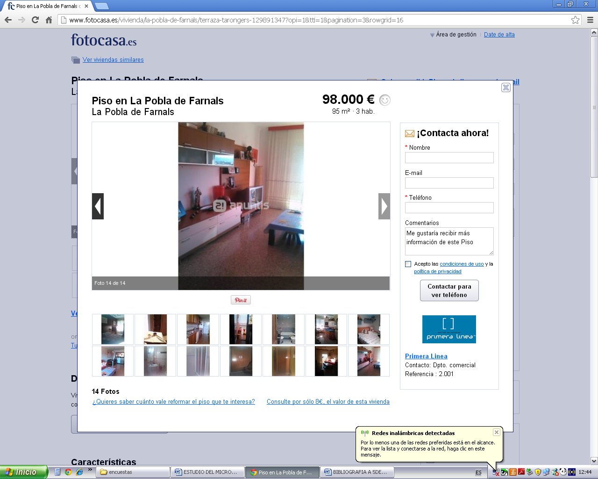
Resultados
Fase 1.Búsqueda del solar
Imágenes de las viviendas seleccionadas
Fase 2.Características y descripción del solar. Información urbanística
Viv. 1
Fase 3.Estudio del macroentorno
Fase 4.Estudio del microentorno
Viv. 2
Fase 5.Ofertas inmobiliarias
Viv. 3
Viv. 6
Fase 6.Encuesta de la oferta y la demanda
Fase 7.Decisión de la promoción
Viv. 4
Fase 8.Estudio económico
Viv. 7
Fase 9.Estudio financiero
Viv. 5
I-Introducción II-Objetivos III-Metodología IV-Resultados V- Conclusiones

Slide 18
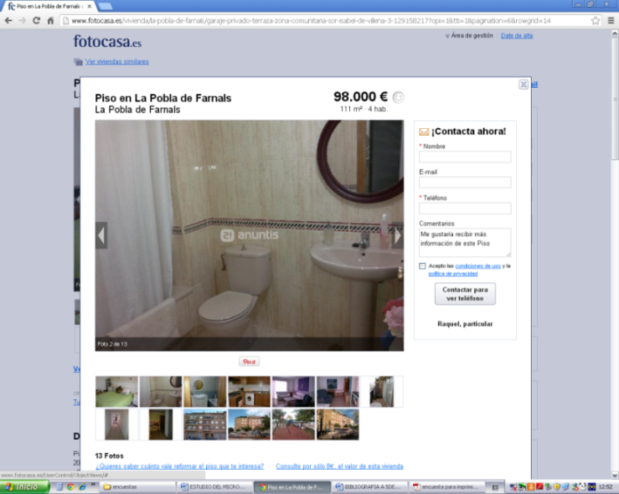
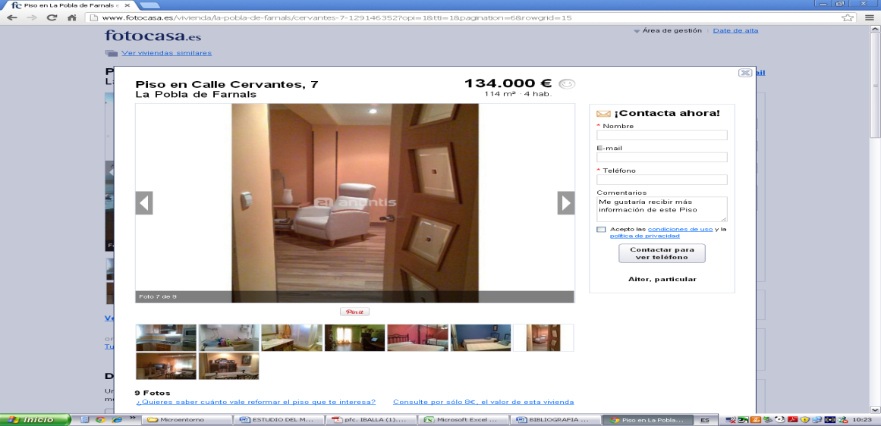
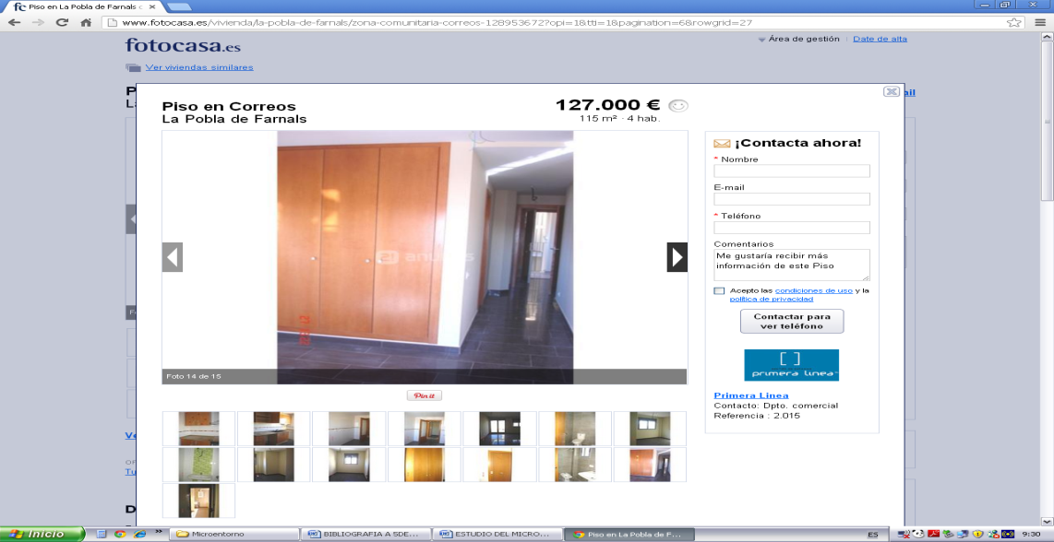
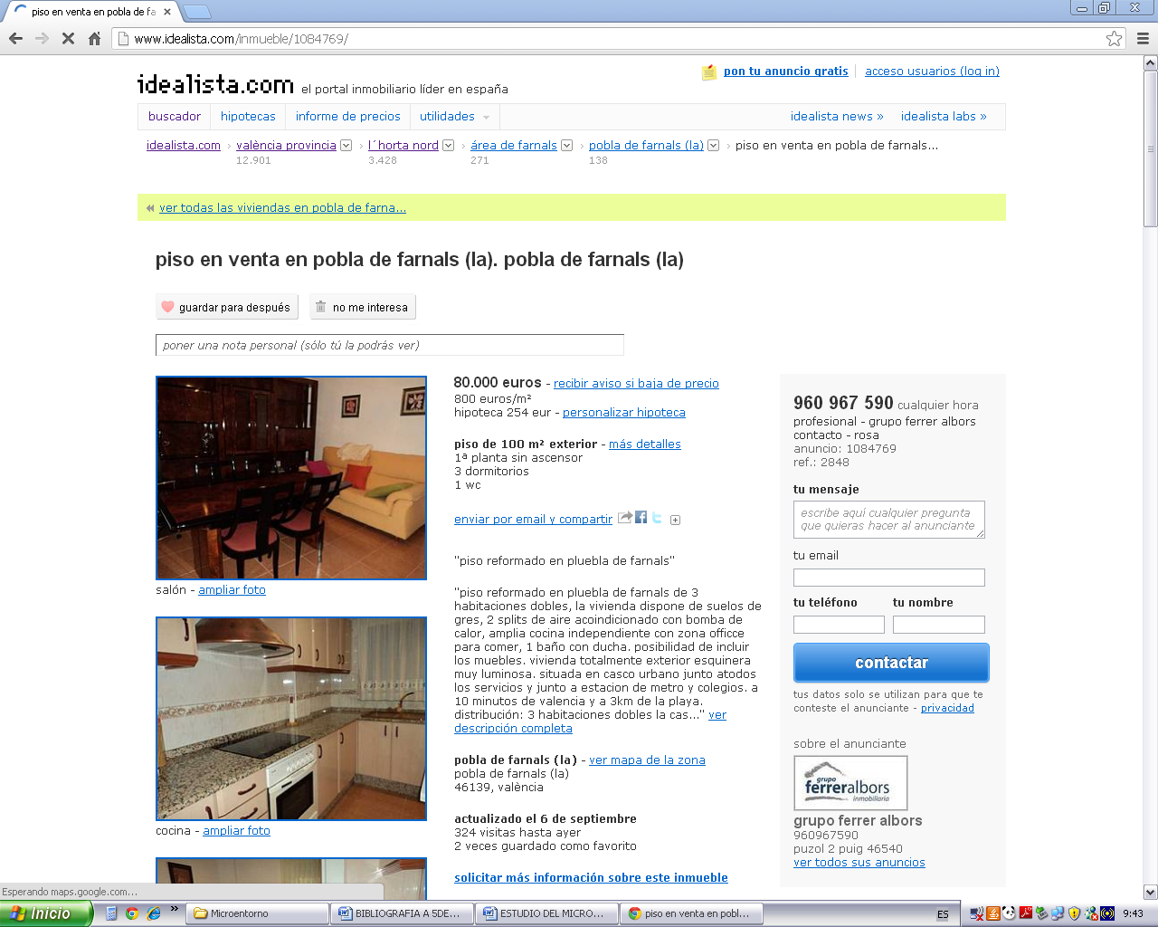
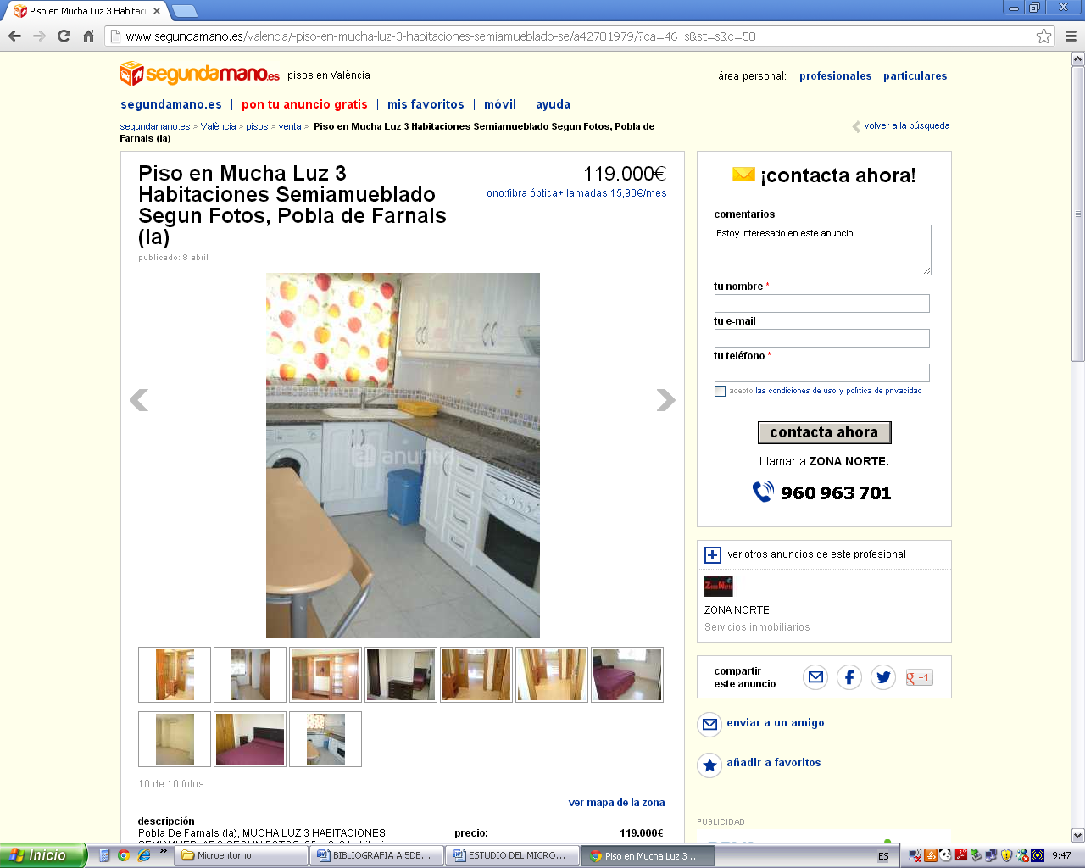
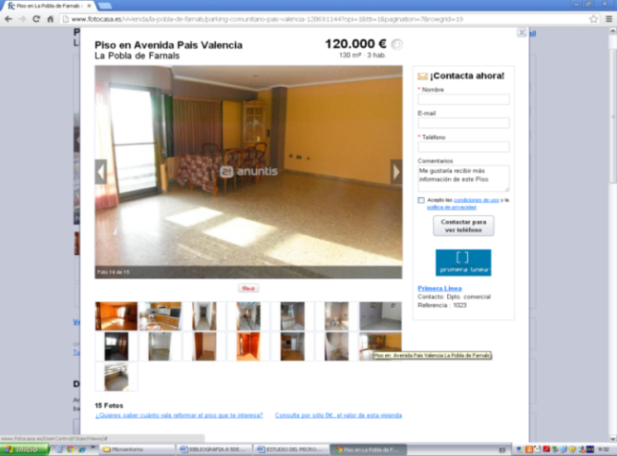
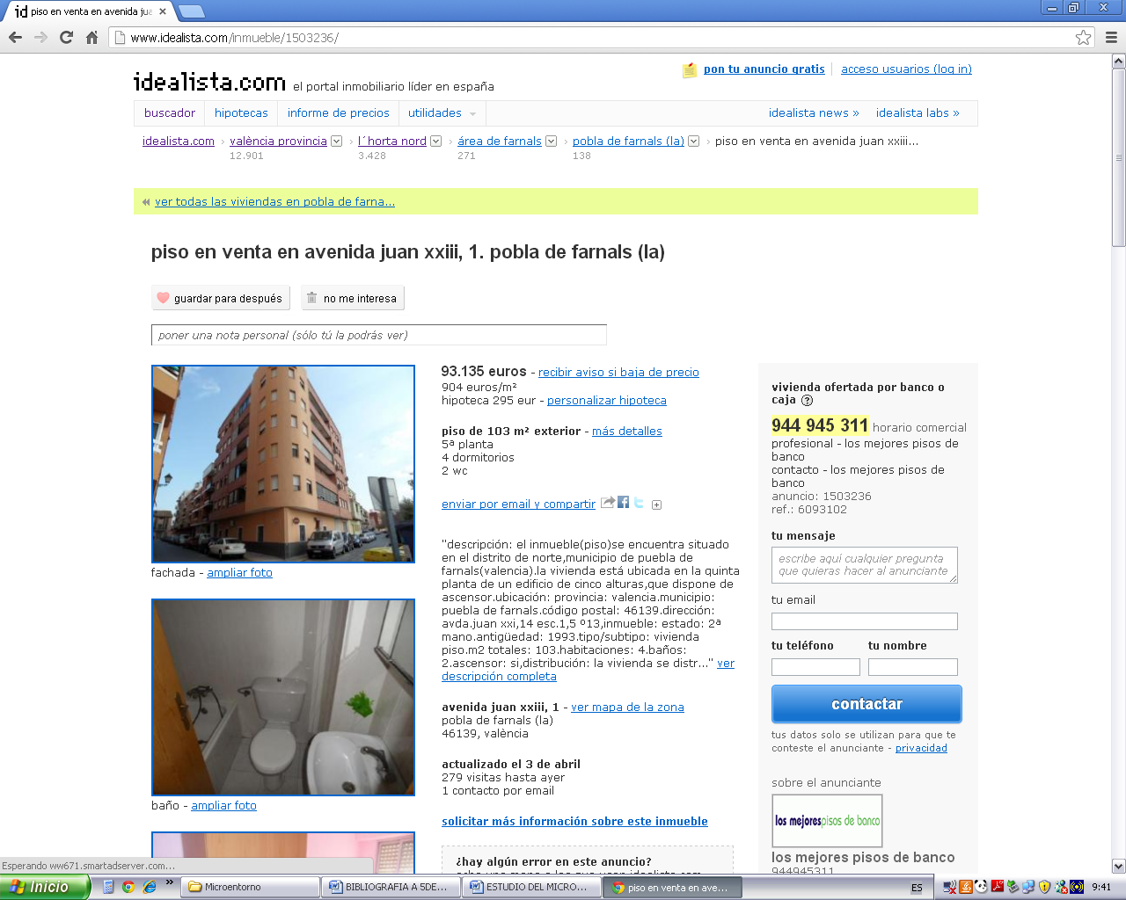
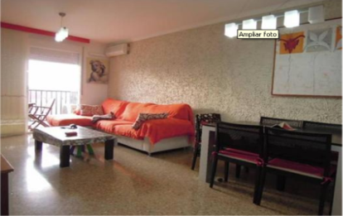
Resultados
Fase 1.Búsqueda del solar
Imágenes de las viviendas seleccionadas
Fase 2.Características y descripción del solar. Información urbanística
Viv. 8
Fase 3.Estudio del macroentorno
Fase 4.Estudio del microentorno
Viv. 9
Fase 5.Ofertas inmobiliarias
Viv. 10
Viv. 13
Fase 6.Encuesta de la oferta y la demanda
Fase 7.Decisión de la promoción
Viv. 14
Viv. 11
Fase 8.Estudio económico
Fase 9.Estudio financiero
Viv. 12
Viv. 15
I-Introducción II-Objetivos III-Metodología IV-Resultados V- Conclusiones

Slide 19
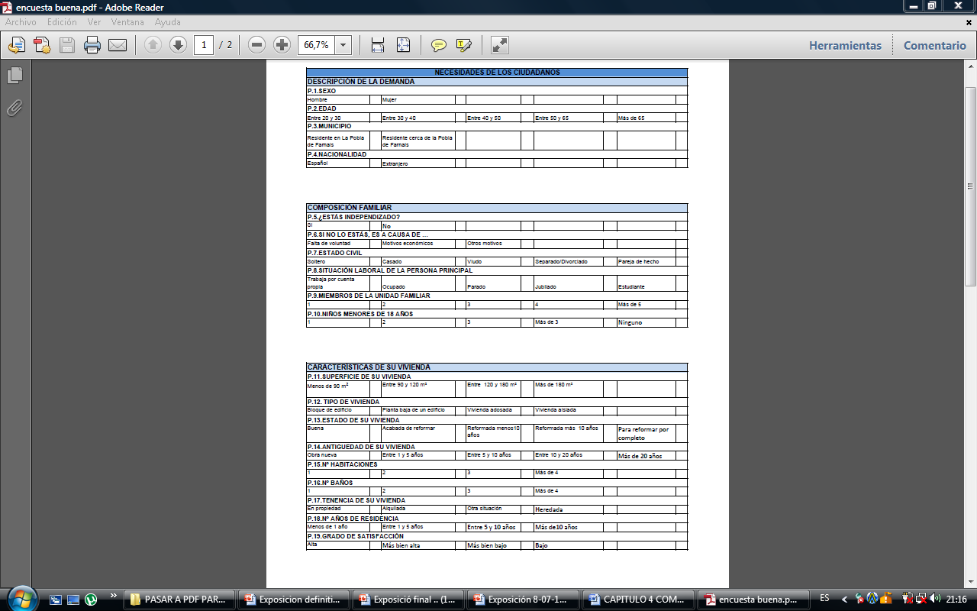
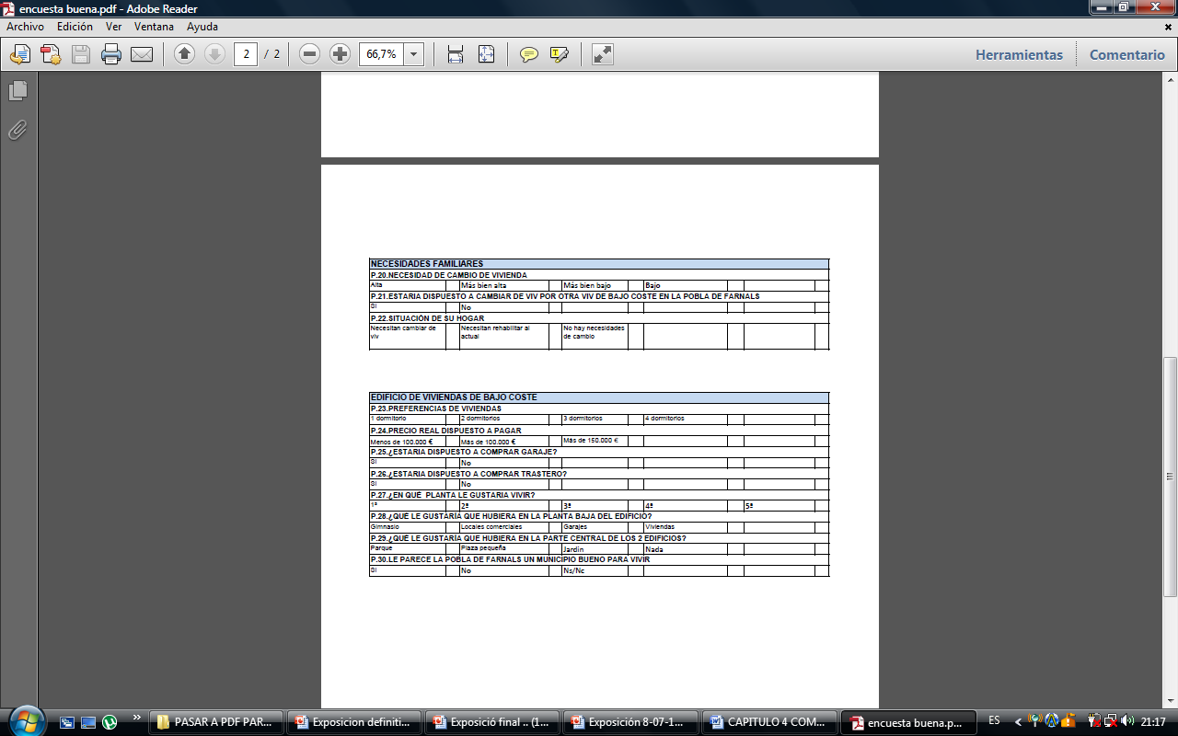
Resultados
Fase 1.Búsqueda del solar
Fase 2.Características y descripción del solar. Información urbanística
Fase 3.Estudio del macroentorno
Fase 4.Estudio del microentorno
Fase 5.Ofertas inmobiliarias
Encuesta propuesta para obtener datos reales para la promoción
Fase 6.Encuesta de la oferta y la demanda
Fase 7.Decisión de la promoción
Fase 8.Estudio económico
Fase 9.Estudio financiero
I-Introducción II-Objetivos III-Metodología IV-Resultados V- Conclusiones

Slide 20
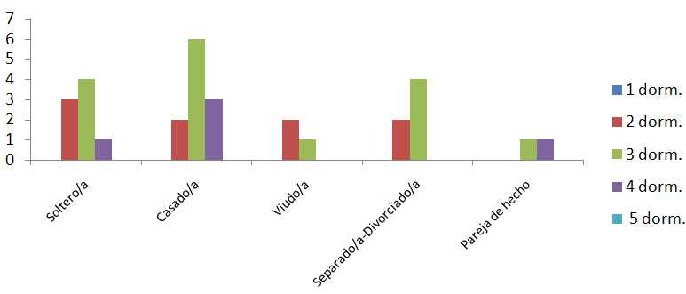
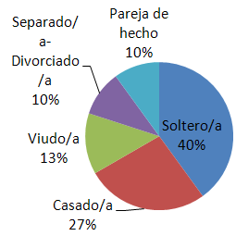
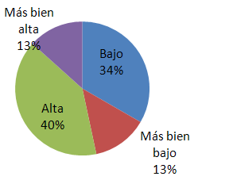
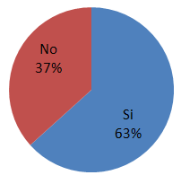
Resultados
- N= 30
- Estarían dispuestos a pagar sobre los 100.000 €
Prefieren viviendas de 3 dormitorios y de 2
Según el estado civil prefieren unas vivienda u otras
La mayoría de los encuestados estarían dispuestos a cambiarse a la promoción de bajo coste
Fase 1.Búsqueda del solar
Fase 2.Características y descripción del solar. Información urbanística
Fase 3.Estudio del macroentorno
Fase 4.Estudio del microentorno
Fase 5.Ofertas inmobiliarias
Fase 6.Encuesta de la oferta y la demanda
Número de dormitorios según su estado civil
Estado civil
Fase 7.Decisión de la promoción
Fase 8.Estudio económico
Fase 9.Estudio financiero
Cambio de vivienda según las necesidades familiares
Cambio de vivienda a la promoción de bajo coste
I-Introducción II-Objetivos III-Metodología IV-Resultados V- Conclusiones

Slide 21
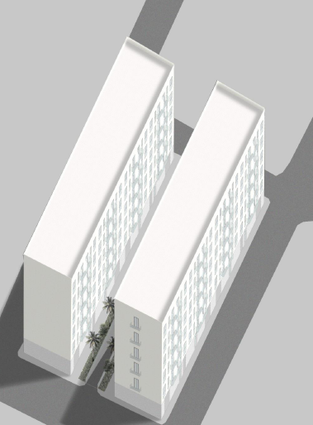
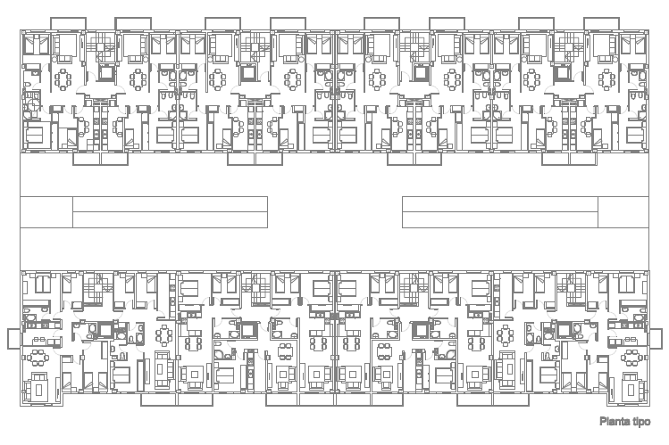
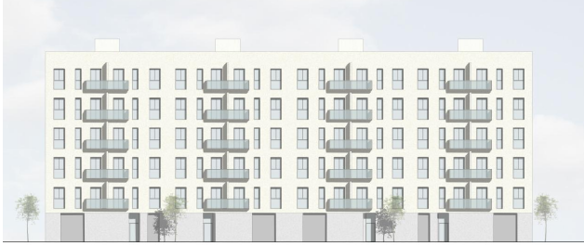
Resultados
Fase 1.Búsqueda del solar
Producto
Fase 2.Características y descripción del solar. Información urbanística
Fase 3.Estudio del macroentorno
Fase 4.Estudio del microentorno
Fase 5.Ofertas inmobiliarias
Fase 6.Encuesta de la oferta y la demanda
Fase 7.Decisión de la promoción
Fase 8.Estudio económico
Fase 9.Estudio financiero
I-Introducción II-Objetivos III-Metodología IV-Resultados V- Conclusiones

Slide 22
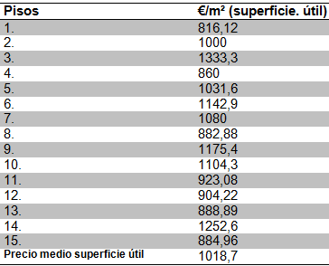
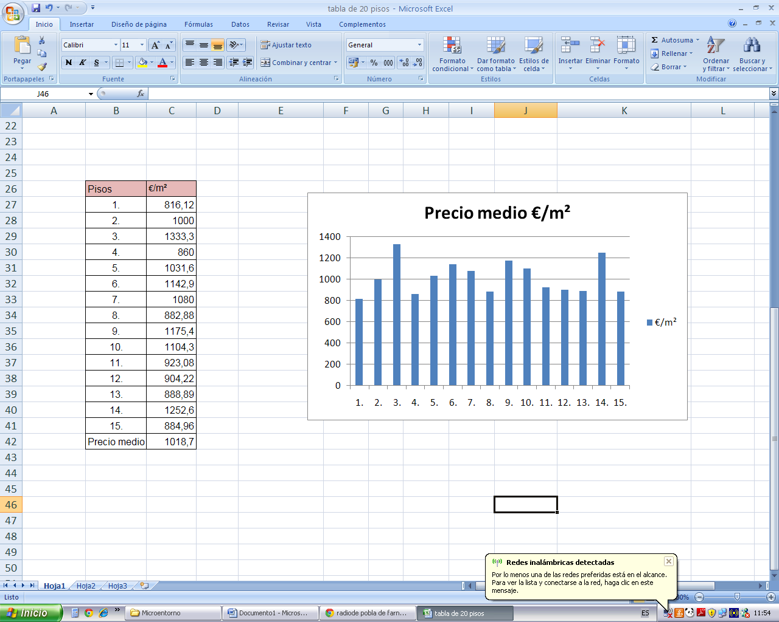
Resultados
Fase 1.Búsqueda del solar
Precio 1.300 € / m2
Fase 2.Características y descripción del solar. Información urbanística
Fase 3.Estudio del macroentorno
Fase 4.Estudio del microentorno
Fase 5.Ofertas inmobiliarias
Fase 6.Encuesta de la oferta y la demanda
Fase 7.Decisión de la promoción
 | Superficie útil ( m²) | Precio total vivienda(€) | Precio total vivienda+ garaje + trastero (€)
Vivienda Tipo A | 73,58 | 96.005,00 | 115.505,00
Vivienda Tipo B | 42,3 | 54990,00 | 74.490,00
Vivienda Tipo C | 54,85 | 71305,00 | 90.805,00
Vivienda Tipo D | 70,86 | 92118,00 | 111.618,00
Vivienda Tipo E | 86 | 111800,00 | 131.300,00
Fase 8.Estudio económico
Fase 9.Estudio financiero
I-Introducción II-Objetivos III-Metodología IV-Resultados V- Conclusiones

Slide 23
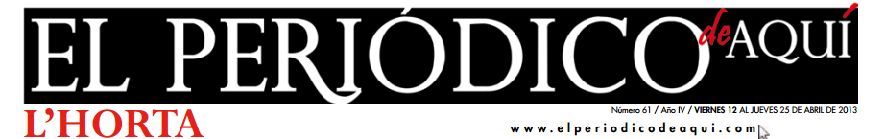
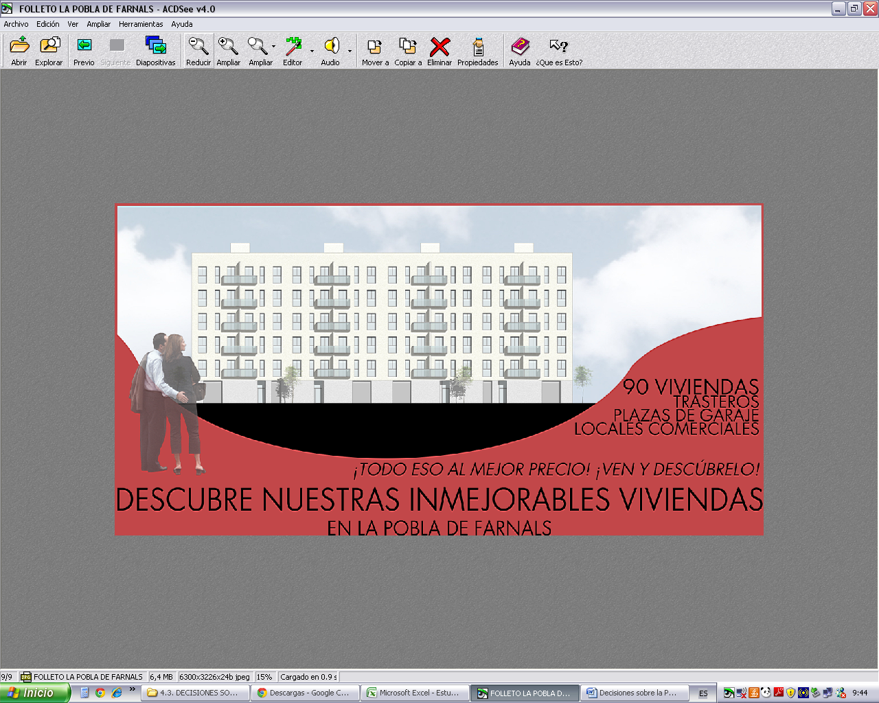
Resultados
- Prensa local - Radio local
- Cartel publicitario - Buzoneo
- Internet
Fase 1.Búsqueda del solar
Fase 2.Características y descripción del solar. Información urbanística
Publicidad
Fase 3.Estudio del macroentorno
Fase 4.Estudio del microentorno
Fase 5.Ofertas inmobiliarias
Fase 6.Encuesta de la oferta y la demanda
Fase 7.Decisión de la promoción
Fase 8.Estudio económico
Fase 9.Estudio financiero
I-Introducción II-Objetivos III-Metodología IV-Resultados V- Conclusiones

Slide 24
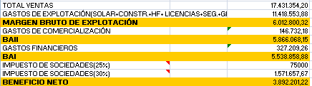
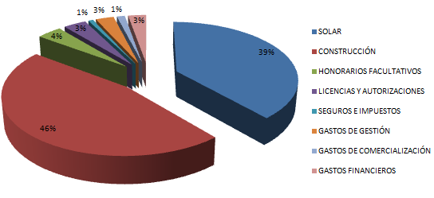
Resultados
Fase 1.Búsqueda del solar
Cuenta de resultados
Fase 2.Características y descripción del solar. Información urbanística
Fase 3.Estudio del macroentorno
Fase 4.Estudio del microentorno
Estructura de gastos
Fase 5.Ofertas inmobiliarias
Fase 6.Encuesta de la oferta y la demanda
Fase 7.Decisión de la promoción
Fase 8.Estudio económico
Fase 9.Estudio financiero
I-Introducción II-Objetivos III-Metodología IV-Resultados V- Conclusiones

Slide 25
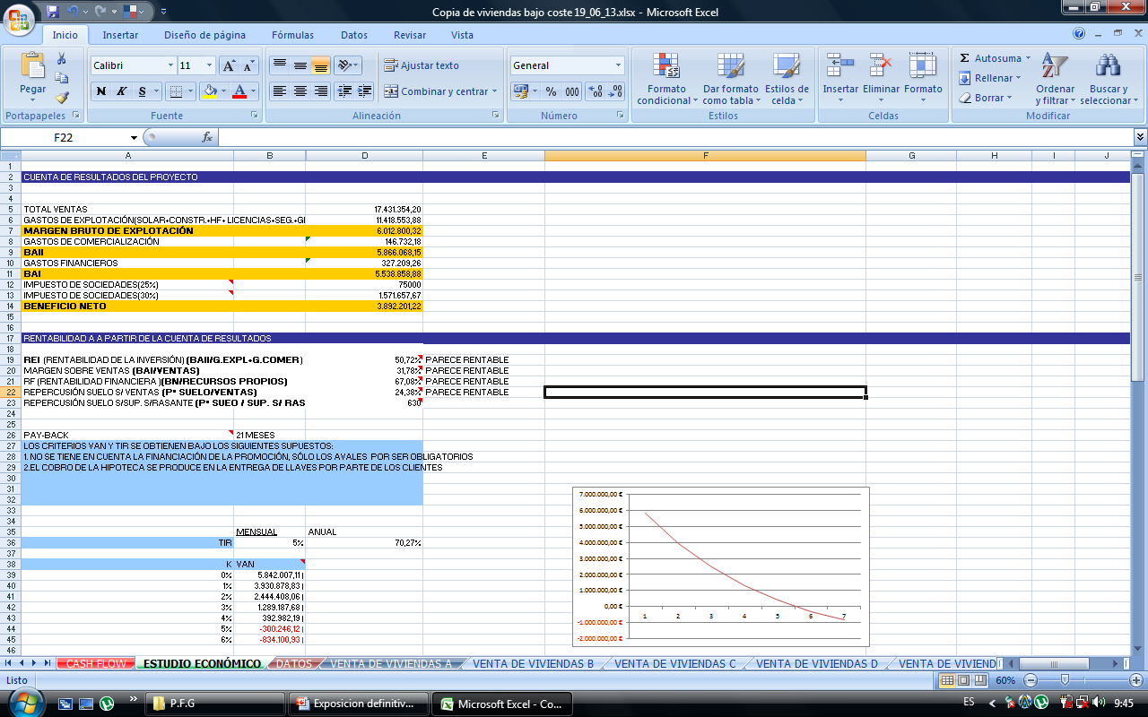
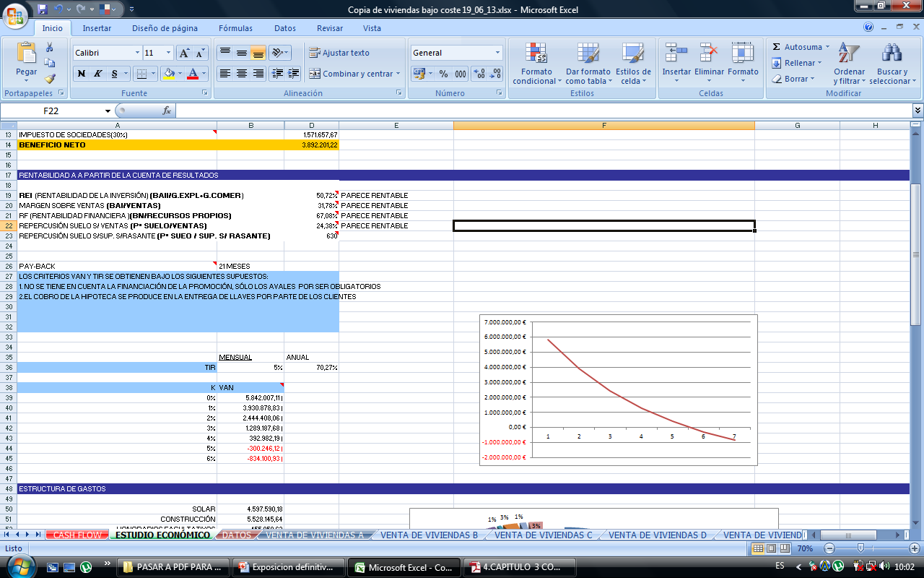
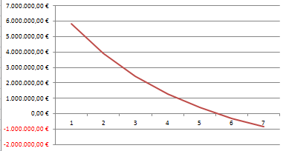
Resultados
Fase 1.Búsqueda del solar
Medidas estáticas Rentabilidad a partir de la cuenta de resultados
Fase 2.Características y descripción del solar. Información urbanística
La promoción es rentable
Fase 3.Estudio del macroentorno
Fase 4.Estudio del microentorno
Medidas dinámicas VAN (Valor actual Neto)
TIR (Tasa Interna de rentabilidad)
Fase 5.Ofertas inmobiliarias
Fase 6.Encuesta de la oferta y la demanda
Fase 7.Decisión de la promoción
Fase 8.Estudio económico
Fase 9.Estudio financiero
I-Introducción II-Objetivos III-Metodología IV-Resultados V- Conclusiones

Slide 26
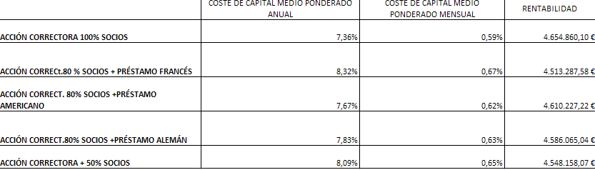
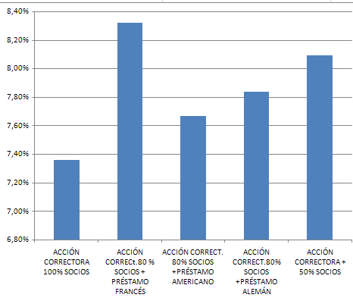

Resultados
Fase 1.Búsqueda del solar
Fase 2.Características y descripción del solar. Información urbanística
Fase 3.Estudio del macroentorno
Fase 4.Estudio del microentorno
Fase 5.Ofertas inmobiliarias
Fase 6.Encuesta de la oferta y la demanda
Fase 7.Decisión de la promoción
Fase 8.Estudio económico
Fase 9.Estudio financiero
Coste del capital medio ponderado anual
  Rentabilidad
I-Introducción II-Objetivos III-Metodología IV-Resultados V- Conclusiones

Slide 27
Conclusiones
I-Introducción II-Objetivos III-Metodología IV-Resultados V- Conclusiones

Slide 28
Conclusiones
Promoción inmobiliaria de gran rentabilidad, causado por el bajo precio del solar.
La financiación más favorable para esta promoción , es la de 100% socios con K= 7,36%. Pero si por el contrario, no se encuentran socios dispuestos a invertir, la otra solución elegida sería el préstamo americano con k=7,67%.
La promoción parece que es fácil de vender. Pero al tratarse de una gran promoción de 90 viviendas, nos encontraremos con problemas de vender todas las viviendas.
I-Introducción II-Objetivos III-Metodología IV-Resultados V- Conclusiones

Slide 29
Viabilidad económica-financiera de una Promoción inmobiliaria en La Pobla de Farnals
Director académico:
Llinares Millán, Mª Carmen
Gil Senabre, Doria
Autor:
Penella Muñoz, Amparo

